Slide 1
Муниципальное казенное дошкольное образовательное учреждение города Новосибирска "Детский сад № 233 общеразвивающего вида с приоритетным осуществлением художественно-эстетического развития детей»
Тема: «Организация вокальной студии в рамках дистанционного обучения».
Подготовила
музыкальный руководитель:
Балашова В.А.
Новосибирск 2020

Slide 2
План
1. Нормативно-правовая основа
5. Выбор форм дистанционного обучения
2. Цели, задачи
6. Обратная связь
3. Положительные и отрицательные моменты дистанционного обучения.
7. Мониторинг
4. Мотивация родителей дошкольников
8. Участие в конкурсах

Slide 3
Причины внедрения
дистанционного обучения в ДОУ
В 2020 году в связи с распространением коронавирусной инфекции, работа дошкольных организаций была переведена в режим дежурных групп. Данные группы посещало небольшое количество детей, в связи с этим, перед педагогами встал вопрос как проводить обучение детей, возникла необходимость перехода на дистанционное образование. Дальнейшая работа строилась в соответствии с нормативно-правовой базой.

Slide 4
Нормативно-правовые основы деятельности
Федеральный закон РФ от 29 декабря 2012 года № 273-ФЗ
«Об образовании в Российской Федерации» (ст. ст. 13, 15, 16, 17, 41)
Федеральный закон от 27 июля 2006 г. №152-ФЗ
«О персональных данных»
Письмо Министерства образования и науки Российской Федерации от 28 августа 2015 года N АК-2563/05
«О методических рекомендациях»
Федеральный закон от 27 июля 2006 г. №149-ФЗ
«Об информации, информационных технологиях и о защите информации»
Согласно пункту 4.20 СанПиН 2.4.1.3049-13 «Санитарно-эпидемические требования к устройству, содержанию и организации режима работы дошкольных образовательных организаций» организация и режим занятий детей дошкольного возраста с использованием компьютерной техники должны соответствовать требованиям СанПиН 2.2.2./2.4.1340-03 «Гигиенические требования к персональным электронно-вычислительным машинам и организации работы».

Slide 5
Цель: создание условий для предоставления качественного дошкольного образования в условиях дистанционного взаимодействия между музыкальным руководителем образовательной организации, воспитанниками детского сада и их родителями.
Задачи:
Повысить профессиональную компетентность педагога в области организации дистанционного обучения, применения в работе с дошкольниками ИКТ.
Разработать и апробировать систему дистанционного взаимодействия между всеми участниками образовательного процесса, учитывая календарно –тематическое планирование.
Вовлечь в активное взаимодействие родителей воспитанников, для успешной реализации деятельности вокальной студии «Конфетти».

Slide 6
Положительные и отрицательные моменты дистанционного обучения
Положительные:
Возможность обучения в удобное для родителей время;
У ребенка есть возможность осваивать программу дополнительного образования;
Ребенок не «привязан» к определенному месту, он может свободно обучаться в любой точке мира (основное условие – наличие ПК и доступа к интернету);
Дистанционное обучение имеет под собой хороший методический фундамент – видео- и аудио-занятия, тесты, игры и т.д.
Отрицательные:
Отсутствие очного общения музыкального руководителя с детьми;
Отсутствие общения между сверстниками;
Недостаток у родителей свободного времени;
Отсутствие мотивации для занятий;
Отсутствие обратной связи;
Отсутствие технических возможностей таких как интернет;
Отсутствие компьютера, ноутбука, планшета, специальных музыкальных инструментов, атрибутов;
В режиме дистанционного обучения, детям приходится много времени проводить за компьютером.

Slide 7
Мотивация родителей
Необходимо разъяснить родителям, что они выступают только в роли организатора, за содержательную сторону обучения полностью отвечает педагог;
Каждое задание имеет подробную инструкцию к выполнению, что способствует легкому восприятию и пониманию;
При необходимости оказывать консультативную помощь по техническим вопросам обучения;
Нацеливать родителей на успех ребенка;
Поощрение родителей и детей.

Slide 8
Деятельность вокальной студии в данном режиме начала с того, что:
Создала группу в мессенджере WhatsApp, где информировала родителей о деятельности вокальной группы, размещала обучающие материалы (ссылки). Все материалы дублировала на персональном сайте;
Провела оnline консультацию с родителями по вопросам организации деятельности студии, выбора форм дистанционного обучения.

Slide 9
Выбор форм дистанционного обучения
Offline –
Местонахождение и время не является существенным, так как все взаимодействие организовывается в отложенном режиме.
Дистанционное занятие в режиме offline выкладывается в методическую копилку виртуального детского сада (электронный ресурс) и заказчик (родитель, законный представитель обучающегося) может воспользоваться им в любое удобное для себя время самостоятельно.
Online –
Обучающийся с родителем (законным представителем)
и педагог находится у автоматизированного рабочего места.
Дистанционное занятие в режиме online проводится по заранее составленному расписанию, согласованному с родителями.

Slide 10
Проанализировав возможности родителей, мною был сделан вывод, что занятия проводимые в форме online вызывают ряд трудностей:
Невозможность собрать коллектив в один день, в одно время перед монитором экрана в силу разной занятости родителей;
Отсутствие интернет-платформ для оnline занятий или сложности в работе с ними.

Slide 11
Преимущества offline обучения:
являются не навязывающей формой работы;
имеют более свободный, гибкий график обучения;
просматривать материал, присланный музыкальным руководителем, можно в любое удобное для родителей время;
требует минимум действий от родителя.

Slide 12
Обучающий материал, размещенный на ресурсе, может быть структурирован по-разному:
По принципу соответствия возрасту, когда для каждой возрастной группы на странице сайта выкладывается определенная информация;
По основным направлениям развития ребенка или видам деятельности (структура занятия);
Блоками, в соответствии с традиционными для всего детского сада событиями.

Slide 13
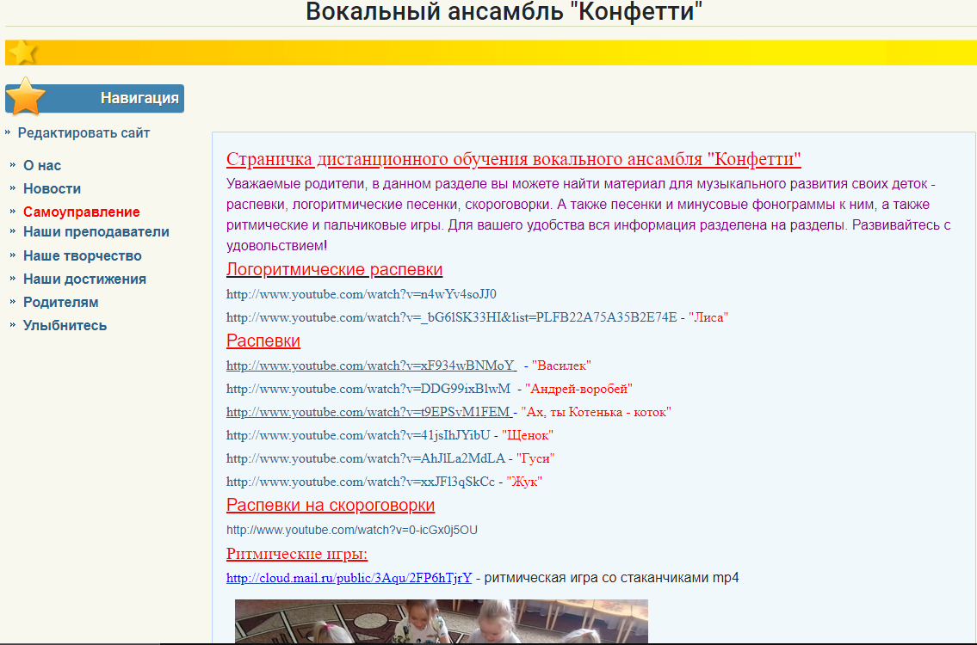
Исходя из этого, мною была выбрана форма работы Offline
Изучаемый материал был разделен по видам музыкальной деятельности и опубликован на персональном сайте. В группе давалась ссылка на сайт с подробным описанием изучаемого материала (что конкретно нужно изучить из предложенного материала).
https://nsportal.ru/site/vokalnyy-ansambl-konfetti

Slide 14
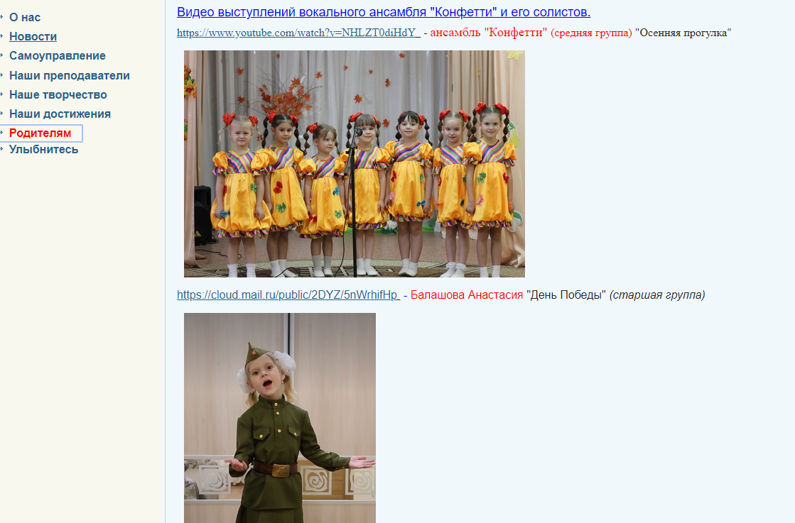
Предлагалось к просмотру видео детей, записанных ранее в обычном режиме работы ДОУ

Slide 15
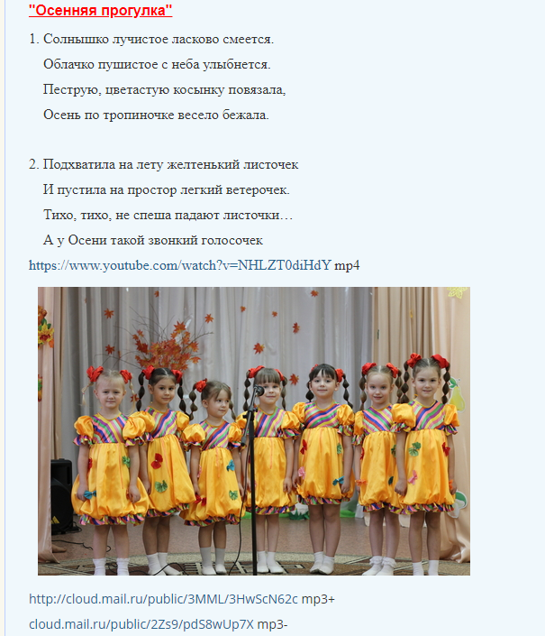

Slide 16
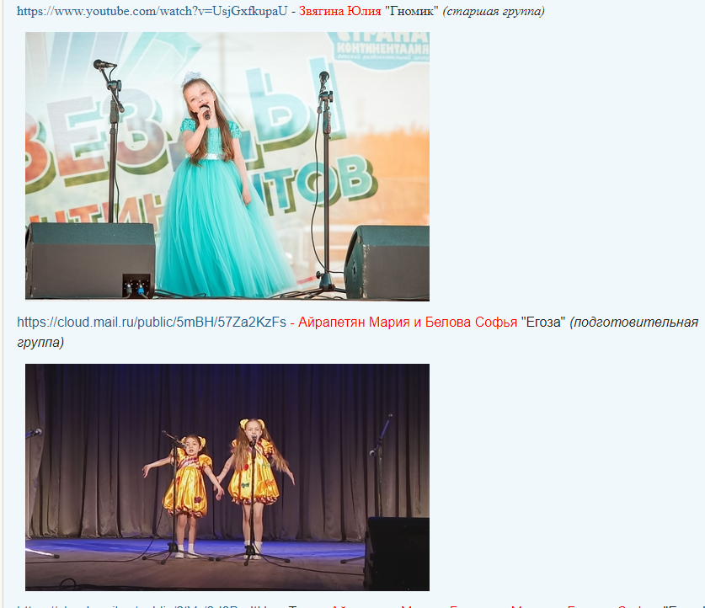

Slide 17
Мониторинг
Так сложилось, что период мониторинга совпал с работой ДОУ в форме режимных групп, мною было принято решение по возможности провести мониторинг детей в дистанционном формате.
Виды дистанционной диагностики:
Визуальная дистанционная диагностика:
видеосвязь;
отправленный видеофайл (видеозапись, пение в записи mp3).
Заочная дистанционная диагностика:
тесты;
оnline-викторины.

Slide 18
Несмотря на то, что я не требовала от родителей отчета о выполнении задания детьми, а лишь нацеливала на обратную связь, мне было необходимо убедиться в том, что материал действительно изучен и усвоен.
Для этого родителям предлагалось пройти разнообразные музыкальные викторины, поучаствовать в творческих, теоретических конкурсах, а также приветствовалась обратная аудио и видеосвязь в конце каждого изученного материала (будь то скороговорки, распевки, чистоговорки, пение песен и т.д.)

Slide 19
Важно понимать, что результаты мониторинга, проводимого в дистанционной форме, могут быть не объективными по следующим причинам:
- Развитие ребенка в дистанционный период во многом зависит от отзывчивости и ответственности родителей;
- Имеет место быть активная «помощь» родителей в прохождении тестов, викторин (родители часто выполняют задания сами).
Опираясь на выше сказанное при подведении итогов мониторинга учитывала уровень освоения программы ребенка в течение всего года.

Slide 20
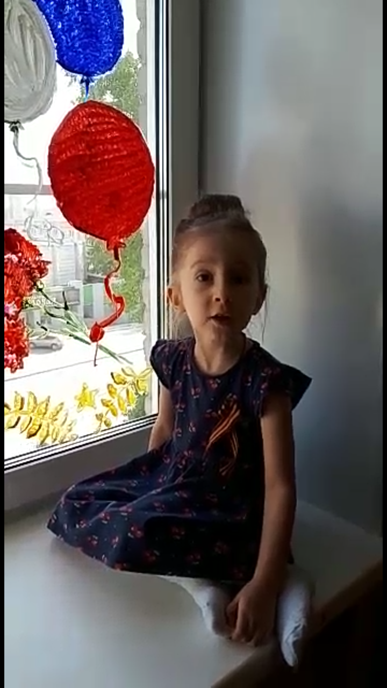
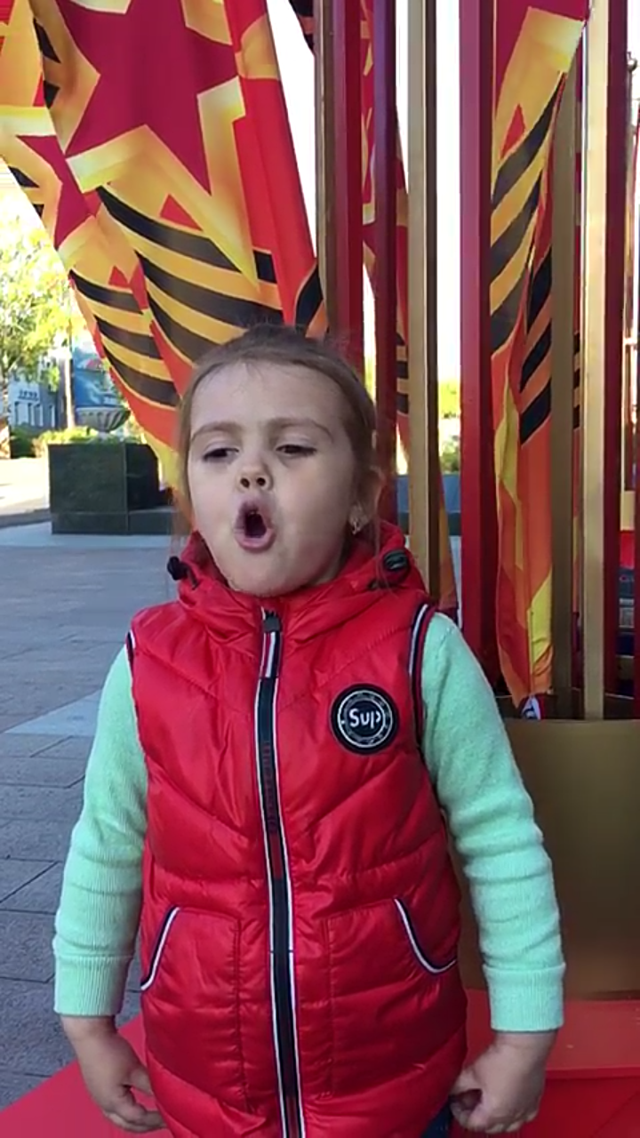

Slide 21
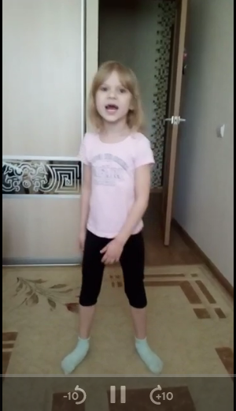
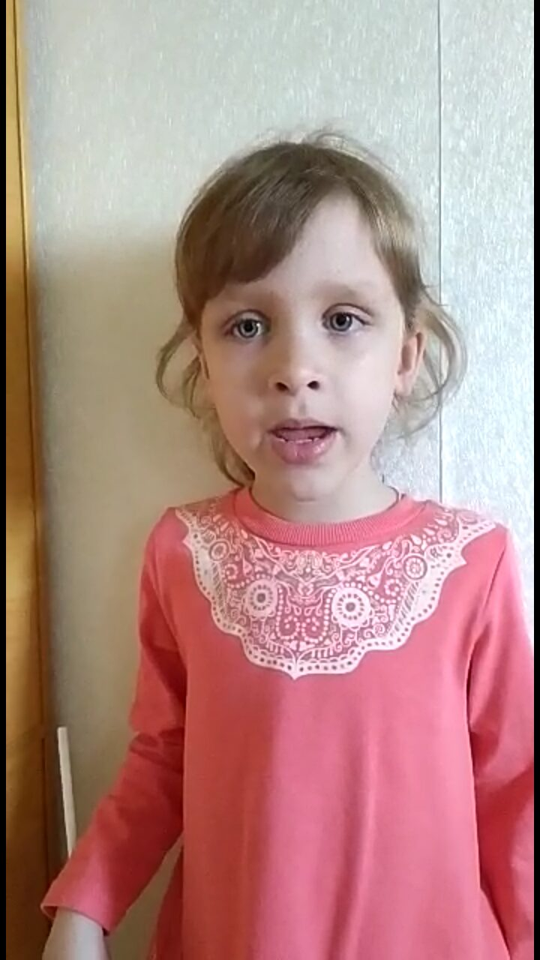

Slide 22
Участие в конкурсах В период дистанционного обучения родителям было предложено участие в теоретических (online-викторины, тесты) и творческих (вокал, художественное слово) заочных конкурсах. Большая часть детей приняли участие в теоретических конкурсах. Многим семьям принять участие в творческих конкурсах помешали следующие причины: - Отсутствие технических возможностей (камера, штатив, фотоаппарат); - Неуверенность в своих силах и возможностях ребенка; - Недостаток времени необходимого для записи; - Низкая мотивация, нежелание.

Slide 23
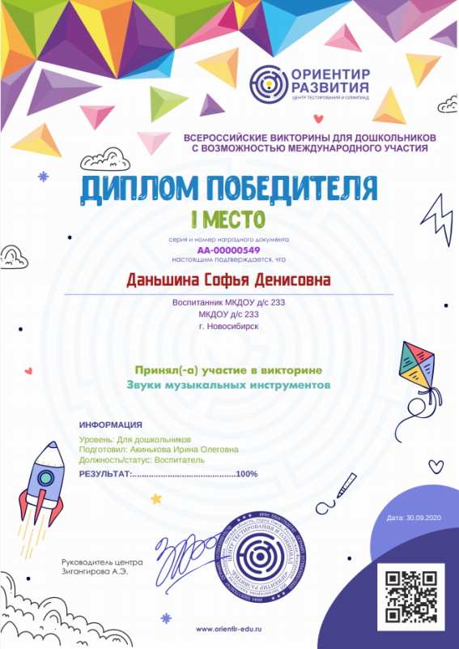

Slide 24
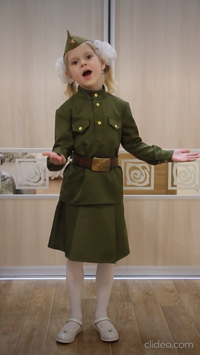

Slide 25
Вывод: Опыт использования дистанционного образования в ДОУ, безусловно, невелик и требует доработок. Однако хочется верить, что опыт такого взаимодействия не останется невостребованным после окончания режима самоизоляции и поможет в работе с детьми, которые по каким-либо причинам не могут посещать детский сад.

Slide 26
Спасибо за внимание!

